Slide 1
Лекция 6. Практические рекомендации по использованию алгоритма обратного распространения ошибки
Буряк Д.Ю.
к.ф.-м.н
dyb04@yandex.ru

Slide 2
Режимы обучения
Последовательный
Случайный порядок представление примеров/групп примеров
Требует меньше памяти
Более быстрая сходимость
Простая реализация
Эффективен для обучающих данных с большой степенью избыточности.
Пакетный
- Более простое теоретическое обоснование сходимости
- Возможность распараллеливания

Slide 3
Выбор обучающих примеров
Принцип максимизации информативности
- использование примеров, вызывающих наибольшие ошибки обучения
- использование кардинально отличающихся примеров
Случайный порядок следования примеров
Схема акцентирования
Коррекция распределения данных в обучающей выборке

Slide 4
Размер обучающей выборки
Нет универсального правила;
Зависимость от сложности задачи;
Зависимость от сложности алгоритма обучения;
Возможные подходы
Анализ аналогичных задач;
Исследование исходного пространства;
Нелинейные алгоритмы обучения требуют больше данных
Анализ особенностей и настроек алгоритмов обучения
Эвристические оценки
Примеры оценок:
N – размер обучающей выборки; W – количество весов; ε - требуемая точность;
С – число классов; М – размерность входного вектора

Slide 5
Перекрестная проверка
Обучающее множество
обучающее подмножество
проверочное подмножество
Тестовое множество
N – размер обучающего множества
(1-r)*N – размер обучающего подмножества
r*N – размер проверочного подмножества
Например: r=0.2
Применение
Выбор оптимальной архитектуры
Обучение с ранним остановом
Многократная перекрестная проверка

Slide 6
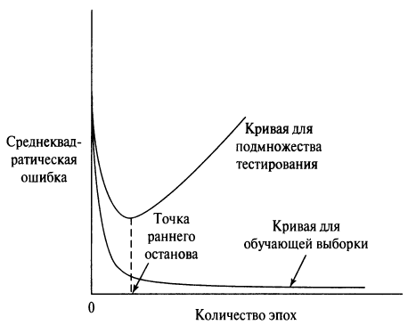
Обучение с ранним остановом
При N>>W эффективность падает.

Slide 7
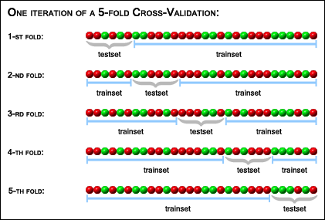
Многократная перекрестная проверка
Делим N примеров на K подмножеств
Обучаем на K-1 подмножестве, тестируем на оставшемся
Повторяем К раз
Вычисляем среднюю ошибку по всем циклам
Если N мало, то K=N.

Slide 8
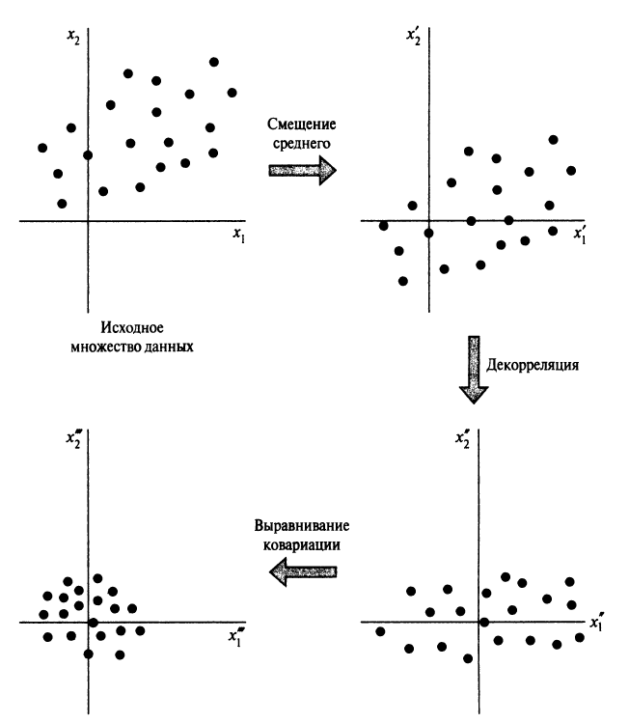
Предобработка входных данных
Целевые значения должны находится в области значений функции активации
Нормировка входов
- нулевое среднее
- отсутствие корреляции
- одинаковая ковариация

Slide 9
Инициализация весов
Существенное влияние на скорость и эффективность обучения

Slide 10
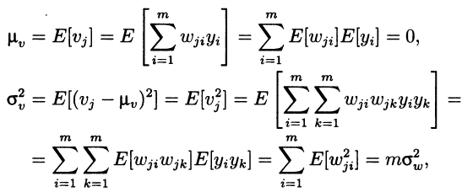
Инициализация весов (2)
Входы: нулевое среднее, единичная дисперсия, некоррелированы:
Начальные синаптические веса: равномерно распределены, нулевое среднее. Определить дисперсию.
Среднее и дисперсия линейной комбинации нейронов
Если то

Slide 11
Методы инициализации
Небольшими случайными числами.
;
(Glorot et al., Understanding the difficulty of training deep feedforward neural networks);
для ReLU (He et al., Delving Deep into Rectifiers: Surpassing Human-Level Performance on ImageNet Classification );
Разреженная (sparse) инициализация ;
Инициализация смещений – нулевые значения.

Slide 12
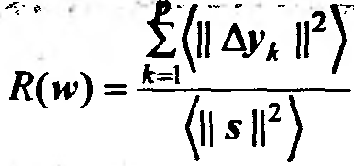
Добавление шума в обучающую выборку
Тестовые данные отличаются от обучающих
Увеличение обобщающей способности путем добавления шума в обучающую выборку
- чувствительность сети
- новая функция ошибки
Шум должен иметь нулевое среднее и его с.к.о. должно коррелировать с распределением разности между тестовыми и обучающими данными
Тип и параметры шума зависят от конкретной задачи.

